Slide 1
Благоустройство двора с. Федино д.7-8
2016 год

Slide 2
Комплексное благоустройство двора с. Федино д.7,8
по плану 2016 г. завершено.
Выполнены основные шесть элементов благоустройства.
Установлена современная детская площадка с резиновым покрытием за счет инвестора кондитерской фабрики «ГранЪ»).
Заасфальтированы парковочные места для автомобилей (480 м2, 40 шт.).
Проведены работы по озеленению, выпиловке и опиловке аварийных деревьев, выравниванию грунта, окосу травы.
Управляющей компанией «Городская коммунальная компания» приведена в порядок мусоросборочная площадка.
Во дворе установлен информационный щит.
Во дворе работает уличное освещение, детская площадка освещена дополнительно.

Slide 3
Старая детская площадка

Slide 4
Инвестор ООО «Гранъ» начал работы по установке новой детской площадки.

Slide 5
Подготовка основания для детской площадки

Slide 6
Установка детской площадки

Slide 7
Детская площадка установлена

Slide 8
Открытие детской площадки

Slide 9
Счастливые дети

Slide 10
До строительства автостоянок

Slide 11
Не благоустроенная территория за детской площадкой

Slide 12
Строительство автопарковок

Slide 13
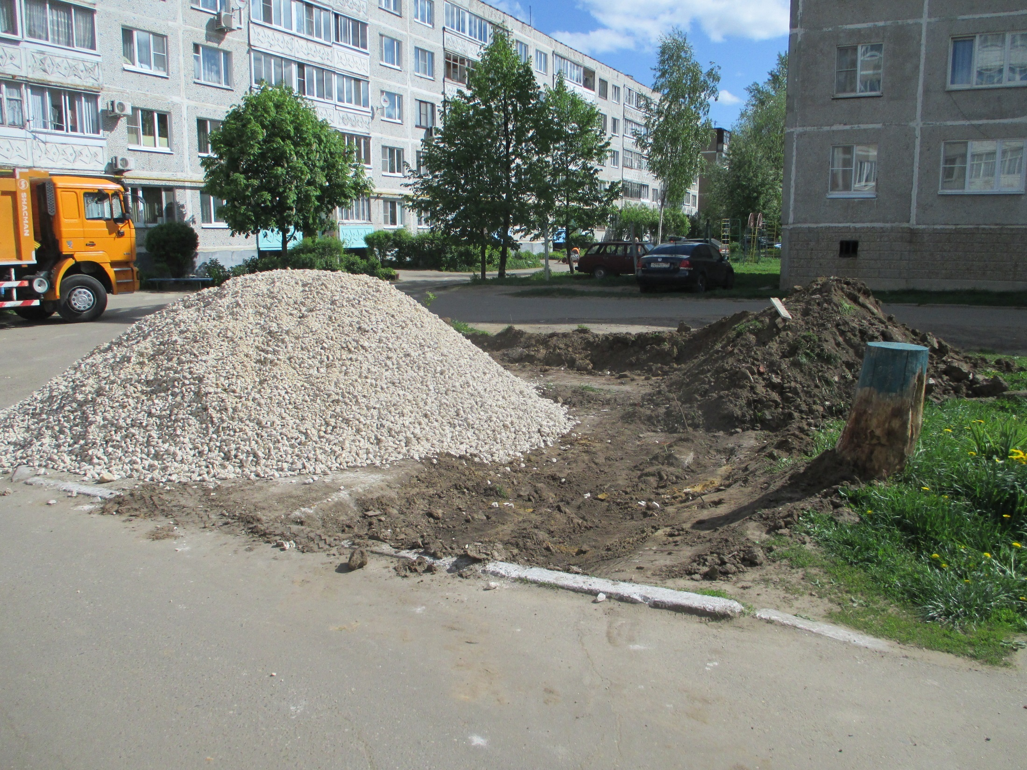
Строительство автостоянок

Slide 14
Новые автостоянки

Slide 15
Новые автостоянки

Slide 16
Новый тротуар до магазина «Магнит»

Slide 17
Руководитель Управления адмтехнадзора Московской области Витушева Т.С.с рабочей поездкой по с. Федино (с.Федино у д.7)

Slide 18
Глава с/п Фединское Дорошкевич И.А. о мероприятиях по ликвидации лужи во дворе.

Slide 19
Лужа убрана с помощью отвода воды в выкопанный колодец.

Slide 20
Лужа ликвидирована

Slide 21
Песочная зона детской площадки

Slide 22
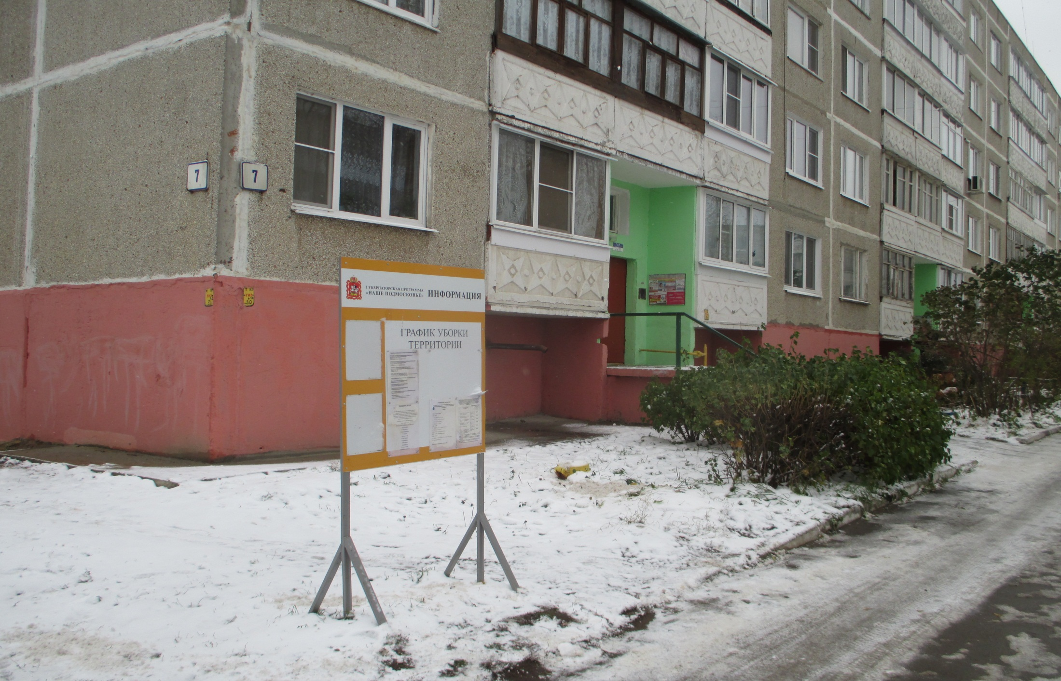
Установлен информационный стенд

Slide 23
Мусоросборочная площадка с. Федино
Было
стало

Slide 24
Двор благоустроен

